Slide 1

Time's Ticking: Apocalypse Edition
Федор Макаров
Тим Ганькин

Slide 2

Сюжет
В результате катастрофы человечество оказалось на грани вымирания. Опустошенные города и заброшенные улицы стали домом для ужасных существ, которые охотятся на оставшихся в живых. Главный герой — смелый искатель приключений, который должен противостоять не только физическим угрозам, но и внутренним демонам.

Slide 3

Игровой процесс
Игроку предстоит управлять движениями главного героя, избегая встреч с агрессивными монстрами, которые появляются в случайных местах карты. Каждый раз, когда герой сталкивается с монстром, он умирает.
При прохождении комнаты, игроку начисляется очки опыта, которыми он может соревноваться с другими игроками.
Избегайте преследования: Монстры, спавнящиеся в разных частях карты, активируются при приближении героя, создавая напряженную и динамичную игровую атмосферу.

Slide 4
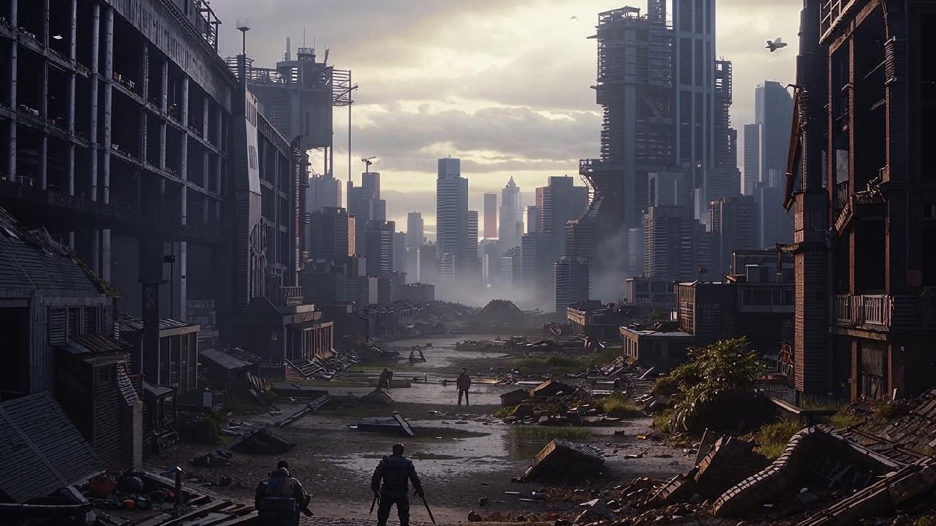
Цель игры
Смекалка: Цель игры — пройти как можно больше комнат, уклоняясь от опасности.
Погрузитесь в мир, где каждый уголок наполнен атмосферой опасности и неизведанности.

Slide 5

Заключение
"Time's Ticking: Apocalypse Edition" — это не просто игра, а испытание, где каждый выбор может стать решающим. Готовы ли вы к борьбе за выживание в этом беспощадном мире?

Slide 6

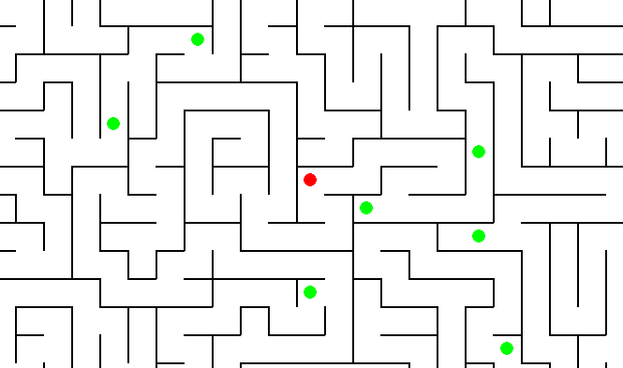
Графическая визуализация игры

